Slide 1
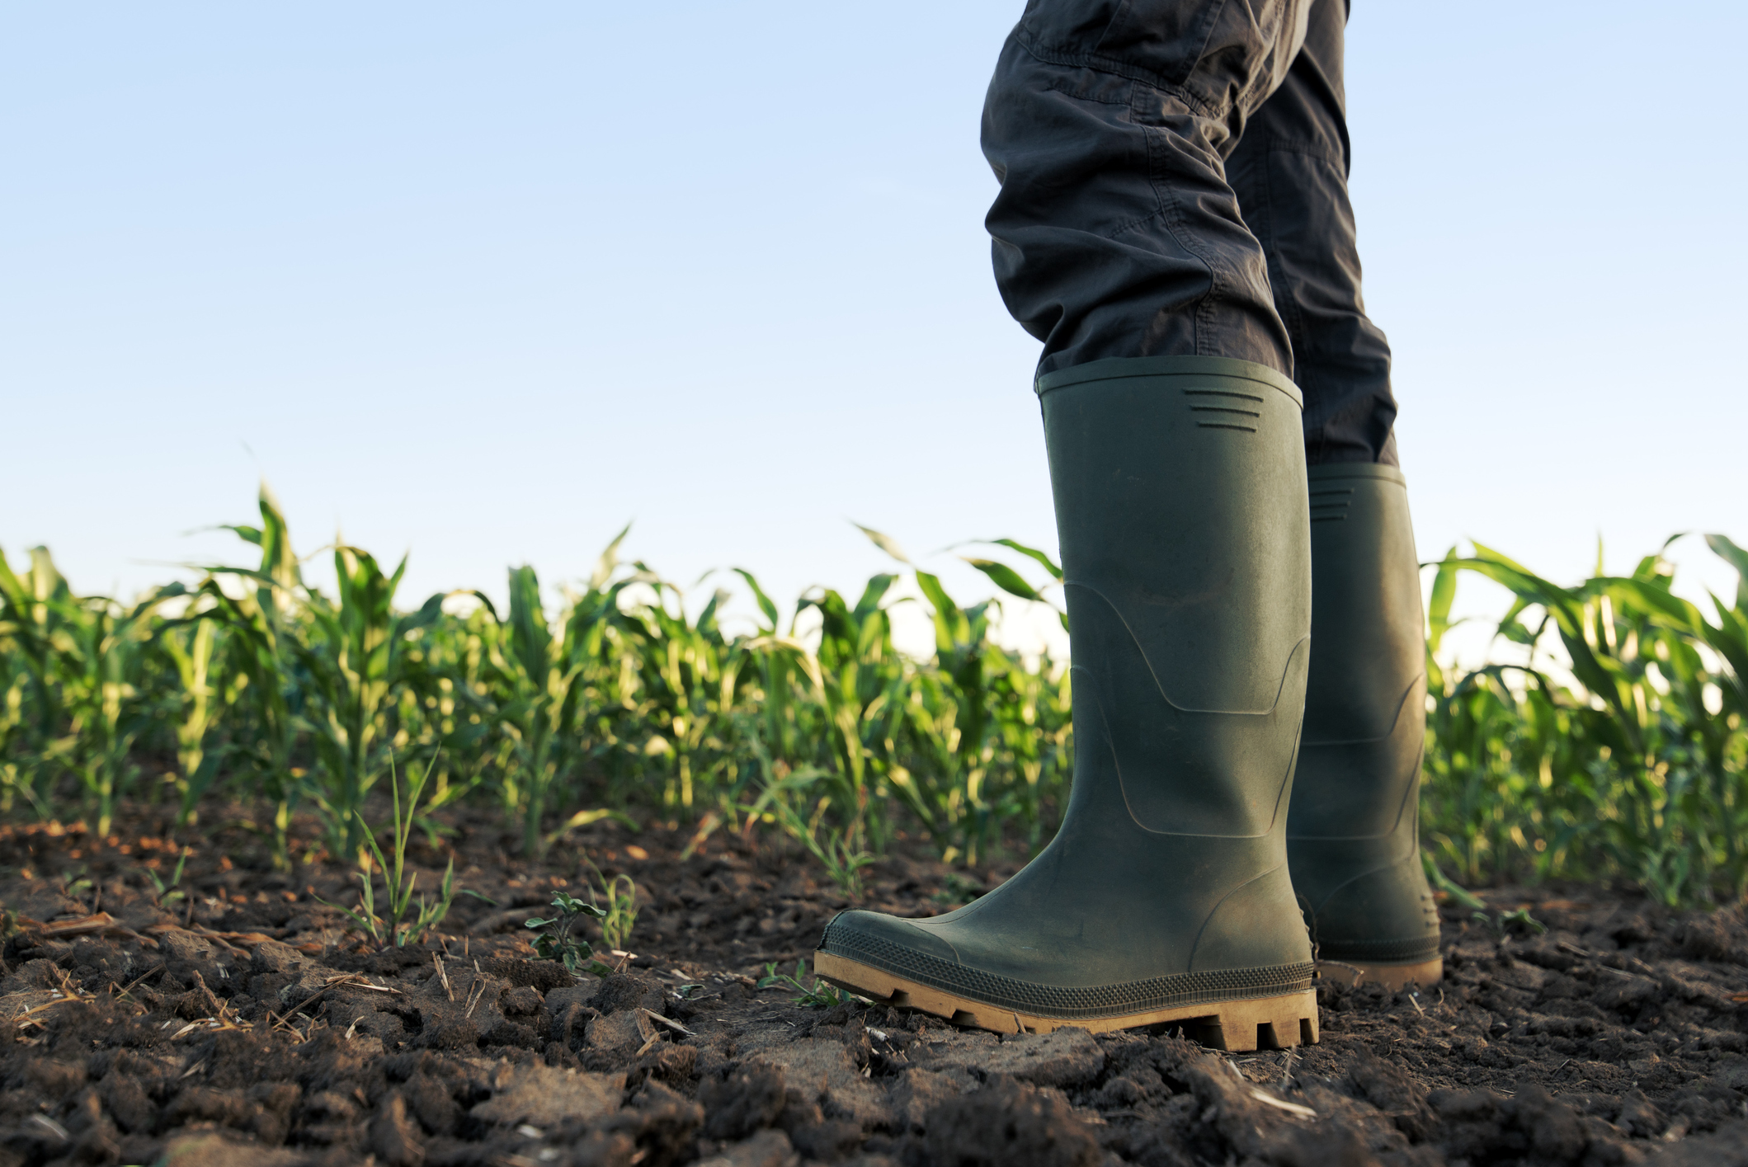
Pravidla používání sedimentů a kalů z ČOV na zemědělské půdě
Josef Svoboda
ÚKZÚZ

Slide 2
Obsah prezentace
Pravidla pro používání upravených kalů na zemědělské půdě
Pravidla pro používání sedimentů na zemědělské půdě
Registr sedimentů – využití
Dotazy

Slide 3
Upravené kaly
Právní předpisy
Zákon č. 541/2020 Sb., o odpadech, s účinností od 1. 1. 2021 (§ 67–69)
Vyhláška č. 273/2021 Sb., o podrobnostech nakládání s odpady
Zákon č. 156/1998 Sb., o hnojivech
Kal = odpad
kal z čistíren odpadních vod zpracovávajících městské odpadní vody nebo odpadní vody z domácností, potravinářského průmyslu a zemědělství, kal ze septiků a jiných podobných zařízení.

Slide 4
Upravené kaly
Na zemědělskou půdu lze využít pouze upravený kal !!!
Upravený kal
kal, který byl podroben
biologické úpravě,
chemické úpravě,
tepelné úpravě nebo
jakémukoli jinému vhodnému procesu tak, že se významně sníží obsah patogenních organizmů v kalech, a tím zdravotní riziko spojené s jeho aplikací,
nebo přímo splňuje mikrobiologická kritéria stanovená vyhláškou a pro který byl zpracován program použití kalů (dále jen „Program“).

Slide 5
Úprava kalů před použitím na zemědělské půdě
Osoba, která provedla úpravu kalu, před předáním upraveného kalu k využití na zemědělské půdě, je povinna vypracovat Program a předložit jej ke schválení ÚKZÚZ (povinnost platí od 1.1.2021)
Osoba, která provedla úpravu kalu, je povinna předat upravený kal osobě, která je v Programu uvedena a bude tento upravený kal používat – zemědělský podnik.
Případně může být upravený kal předán do zařízení ke skladování kalů.
Požadavky na skladování a nebo dočasné uložení upraveného kalu jsou stanovené v prováděcí vyhlášce.

Slide 6
Program použití upravených kalů
Náležitosti Programu jsou stanoveny v prováděcí vyhlášce č. 273/2021 Sb.
Program použití upravených kalů
technologie úpravy kalu a celkové množství kalů, na které se vztahuje program
hydrologická situace v zájmovém území použití upravených kalů
zařazení kalu do osevního postupu
pozemky určené k použití kalu a jejich vyhodnocení z hlediska rizikových prvků
popis uložení nebo skladování kalu
návrh monitoringu a plán odběru vzorků kalu a půdy
opatření na ochranu zdraví při práci s kaly.
Evidenční listy kalu – vyhodnocení kalů z hlediska obsahu živin, rizikových prvků a rizikových látek a mikrobiologických ukazatelů.

Slide 7
Použití upravených kalů na zemědělské půdě
Upravený kal smí na zemědělské půdě použít pouze právnická nebo podnikající fyzická osoba, která tuto půdu užívá.
Použití upravených kalů je dle zákona o odpadech zakázáno
Na zemědělské půdě v CHKO, OPVZ, OPLZ a na zamokřených a zaplavovaných půdách.
Na travních porostech v průběhu vegetačního období až do poslední seče.
V intenzivních ovocných výsadbách.
Na pozemcích využívaných k pěstování polních zelenin v roce jejich pěstování a v roce předcházejícím.
V průběhu vegetace při pěstování pícnin, kukuřice a při pěstování cukrové řepy s využitím chrástu na krmení.

Slide 8
Použití upravených kalů na zemědělské půdě
Použití upravených kalů je dle zákona o odpadech zakázáno
Pokud obsah vybraných rizikových látek překračuje jednu z hodnot stanovených v prováděcí vyhlášce
Na půdách s hodnotou výměnné půdní reakce pod pH 5,6.
Na zemědělské půdě, kde bylo zjištěno překročení preventivní hodnoty podle zákona o ochraně ZPF (dle vyhlášky č. 153/2016 Sb.).
Jestliže kaly nesplňují mikrobiologická kritéria stanovená vyhláškou.

Slide 9
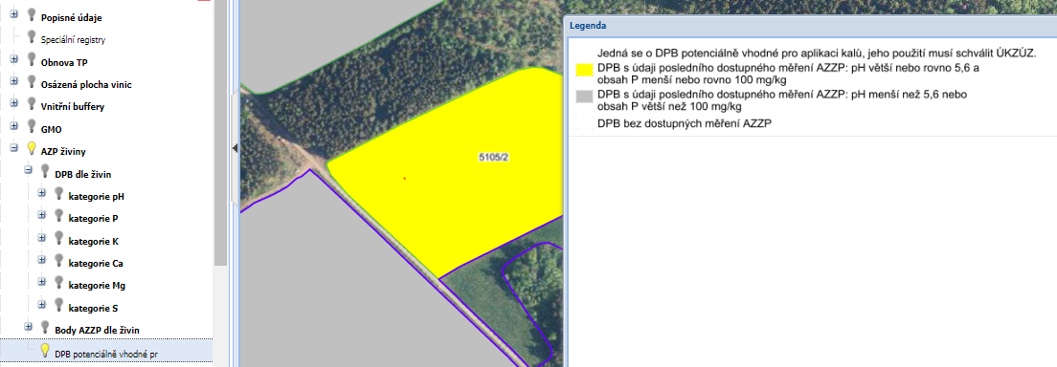
Použití upravených kalů na zemědělské půdě – podkladová vrstva v LPIS
Vhodnost DPB pro aplikaci upravených kalů – kritérium pH ≥ 5,6 a přístupný fosfor ≤ 100 mg/kg. Na DPB označené žlutou barvou je možno potencionálně kaly vyvážet. Šedě barva naopak znázorňuje DPB , které uvedenou podmínku nesplňují a vývoz kalů na ně uplatnit nelze. Aplikace podléhá schválení ze strany ÚKZÚZ a může být zamítnuta z jiných důvodů, než je obsah fosforu nebo pH.

Slide 10
Soustřeďování upravených kalů
Podmínky pro soustřeďování upravených kalů
Upravený kal se sušinou 4–17 %: speciální nádoby, kontejnery, jímky, nádrže
Upravený kal s min. sušinou 18 %
vodohospodářsky zabezpečená plocha
odděleně, označené
max. výška 3 m
hromady od sebe vzdálené 1 m
místo pro umístění schváleno v havarijním plánu
zabezpečeno proti vstupu nepovolaných osob
min. vzdálenost od bytové zástavby 300 m
Použití nebo umístění upraveného kalů na zemědělskou půdu
do 8 měsíců od jejich výstupu z technologie úpravy
pokud je tato lhůta překročena – nové rozbory na mikrobiologická kritéria

Slide 11
Upravené kaly – umístění na zemědělské půdě
Umístění kalu na DPB před aplikací lze max. 30 dní
Podmínky umístění na DPB:
min. sušina kalu 18 %
umístění v souladu s Programem použití kalů
umístění na místech vhodných dle NV č. 262/2012 Sb.
svažitost pozemku do 5°
min. vzdálenost 50 m od povrchových vod
min. vzdálenost 100 m od zdrojů pitné vody
min. vzdálenost 300 m od bytové zástavby
označení hromady
místa uložení zpracována do Havarijního plánu

Slide 12
Upravené kaly – používání na zemědělské půdě
Upravené kaly musí být do 48 hodin od rozprostření na pozemku zapraveny do půdy.
Nesmí se použít více než 5 t sušiny/hektar z. p., toto množství může být zvýšeno až na 10 t/ha, pokud použité kaly obsahují méně než polovinu limitního množství každé ze sledovaných rizikových látek a prvků.
Dávka kalu je na pozemek aplikována v jedné agrotechnické operaci a v jednom souvislém časovém období za příznivých fyzikálních a vlhkostních podmínek.

Slide 13
Upravené kaly – používání na zemědělské půdě
Po dobu 3 let následujících po použití upravených kalů nesmí být na dotčených pozemcích použity žádné další kaly (platí pro celý DPB!).
Minimální obsah sušiny kalu pro přímé použití musí být 4 %.
Dávka N dodaného v upravených kalech nepřekročí limit stanovený pro plodinu podle nařízení vlády č. 262/2012 Sb.

Slide 14
Upravené kaly – další povinnosti (zákon o hnojivech, vyhláška č. 377/2013 Sb.)
Zemědělci, kteří používají upravené kaly na zemědělské půdě, jsou povinni zaslat ÚKZÚZ hlášení nejpozději 14 dnů před jejich použitím.
Zemědělci jsou povinni vést evidenci o upravených kalech použitých na zemědělské půdě (evidence hnojení), a to v přepočtu na 100% sušinu použitého kalu.

Slide 15
Používání sedimentů na zemědělské půdě
Lze použít na
orné půdě nebo
TTP při obnově (1x za 5let)
Souhlas s použitím sedimentu na ZPF (dle § 15 zákona č. 334/1992 Sb.) – odbor ŽP na ORP
limity rizikových prvků a látek v sedimentu (protokol o výsledcích analýz vzorků sedimentu odebraných před a po jeho vytěžení a průvodní list odběru vzorků sedimentu)
limity indikátorových mikroorganismů – ekotoxikologické testy (pouze pokud si vyžádá ŽP)
limity rizikových prvků a látek v půdě (protokol o výsledcích analýz vzorků půd a průvodní list odběru vzorků půdy – neprovádí se, pokud nejsou nepřekročeny limitní obsahy rizikových prvků a látek v sedimentu stanovených pro půdu)

Slide 16
Používání sedimentů na zemědělské půdě
Souhlas s použitím sedimentu na ZPF (dle § 3a zákona č. 334/1992 Sb.) – odbor ŽP na ORP
Žádost o souhlas s použitím sedimentů z rybníků, vodních nádrží a vodních toků musí kromě náležitostí podle správního řádu obsahovat
a) identifikační údaje pozemků, na kterých mají být sedimenty použity, a uvedení celkového množství sedimentů v tunách sušiny, které má na nich být použito; je-li pozemek zařazen v evidenci půdy podle zákona o zemědělství, identifikuje se identifikačním číslem půdního bloku, popřípadě dílu půdního bloku a jeho výměrou, jinak se identifikuje katastrálním územím a parcelním číslem pozemku,
b) souhlas vlastníka zemědělské půdy, na níž mají být sedimenty použity, nebo jiné osoby, která je oprávněna tuto zemědělskou půdu užívat (uživatel), nejedná-li se o žadatele,
c) údaje o kvalitě sedimentů v rozsahu stanoveném zvláštním právním předpisem²⁹⁾, ne starší 3 let,
d) údaj o původu sedimentů,
e) informace o způsobu vzorkování půd a sedimentů a o technologickém zpracování sedimentu před použitím,
f) údaje o kvalitě půdy, na kterou mají být sedimenty použity, v rozsahu stanoveném zvláštním právním předpisem²⁹⁾,
g) potvrzení laboratoře o odběru a hodnocení vzorků sedimentu a půdy, na kterou mají být sedimenty použity, s uvedením akreditace pro provádění odběrů a rozborů pro příslušné matrice půda a sediment,
h) umístění mezideponie způsobem uvedeným v písmenu a) a
i) předpokládané datum zahájení použití sedimentů.
další specifické podmínky může určit příslušný úřad

Slide 17
Používání sedimentů na zemědělské půdě
Souhlas s použitím sedimentu na ZPF (podle § 15 zákona č. 334/1992 Sb.) – odbor ŽP na ORP
Souhlas s použitím sedimentu na ZPF musí být uchováván zemědělcem pro potřeby odborného dozoru (ÚKZÚZ) po dobu 7 let od použití sedimentů.

Slide 18
Používání sedimentů na zemědělské půdě
Hlavní podmínky pro používání sedimentů na zemědělské půdě (vyhláška č. 257/2009 Sb.)
Dodržení koncentrací rizikových prvků (látek) v sedimentech a v půdě.
Maximální dávka sedimentu 300–750 t sušiny na 1 ha (podle textury půdy a sedimentu) při výšce vrstvy použitého sedimentu do 10 cm.
Zapravení do půdy do 10 dnů od jejich rozprostření.
Časový odstup od posledního použití sedimentu – více než 10 let.
Časový odstup od posledního použití upraveného kalu – více než 1 rok.

Slide 19
Používání sedimentů na zemědělské půdě
Oznámení o použití sedimentu na OŽP ORP – 14 dní před použitím.
Oznámení o použití sedimentu na ÚKZÚZ 14 dní před použitím.
Evidence o použití sedimentu + evidenční list (kontroluje ÚKZÚZ).

Slide 20
Evidence o použití sedimentů na ZP
§ 3a zákona 334/1992 – odst. 4
Orgán ochrany zemědělského půdního fondu vede evidenci o použití sedimentů z rybníků, vodních nádrží a vodních toků na zemědělské půdě ve svém správním obvodu a předává údaje do evidence půdy podle zákona o zemědělství. Obsahem evidence jsou
a) den nabytí právní moci souhlasu vydaného podle odstavce 1, popřípadě den nabytí právní moci rozhodnutí, pro které byl souhlas závazným podkladem,
b) množství sedimentů v tunách sušiny sedimentu na hektar,
c) údaje o kvalitě sedimentu,
d) údaje o původu sedimentu,
e) údaje o pozemcích, na kterých je mezideponie,
f) údaje o pozemcích, na kterých mají být sedimenty použity, a
g) datum zahájení použití sedimentů.

Slide 21
Co je to LPIS?
Land Parcels Information System
= Informační systém pro evidenci půdy dle uživatelských vztahů
Zajišťuje:
Evidenci užívacích vztahů zemědělské půdy v ČR
Slouží jako referenční systém pro Platební agenturu (SZIF) tj. pro přístup ČR k evropským a národním dotacím (více než
Umožňuje přístup k informacím zemědělské veřejnosti

Slide 22
Evidence půdy v LPIS

Slide 23
Co umožňuje registr sedimentů?
Podporu povolování aplikací sedimentů na zemědělské půdě
Evidenci aplikací sedimentů
Využití pro kontrolu skladování a aplikace

Slide 24
Podpora povolování sedimentů na zemědělské půdě
Kontrola uživatele a výměry půdního bloku
Kontrola parcel KN
Indikace překročení limitů sledovaných látek v půdě (dle registru kontaminovaných ploch)
Indikace dodržení lhůty pro opětovné ukládání sedimentů
Indikace snížení dávky dle BPEJ (pátá číslice kódu)

Slide 25
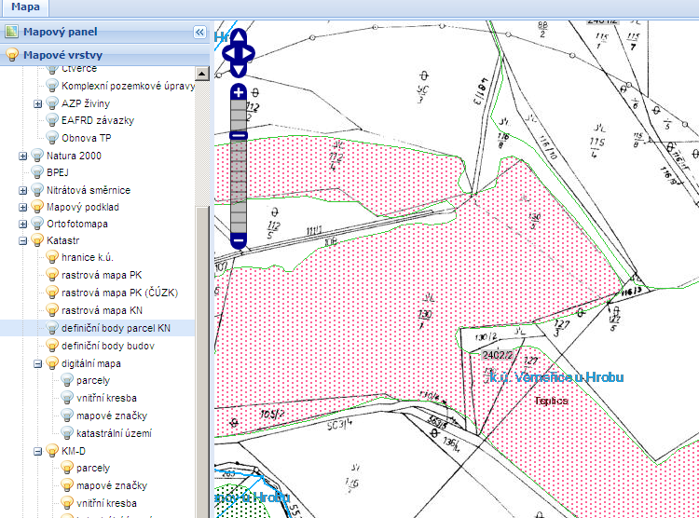
Kontrola parcel KN

Slide 26
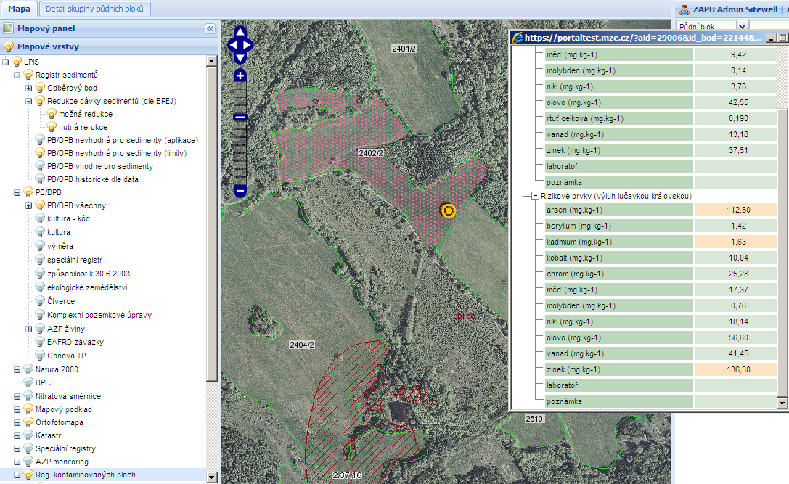
Překročení limitů sledovaných látek v půdě (dle registru kontaminovaných ploch)

Slide 27
Indikace dodržení lhůty pro opětovné ukládání sedimentů
Omezení aplikace sedimentů dřívější aplikace (10 let)

Slide 28
Indikace snížení dávky dle BPEJ (pátá číslice kódu BPEJ)

Slide 29
Evidence aplikací sedimentů
Zákres aplikace sedimentů na části půdního bloku
Nástroje pro zákres

Slide 30
Dotazy
Dle vyhlášky č. 257/2009 Sb. uložení sedimentů na ZPF v §2 odst. 2 – Dodržení limitních hodnot se prokazuje protokolem o výsledcích analýz vzorků sedimentu odebraných před a po jeho vytěžení – tzn. musím rozbory sedimentu odebrané ze dna rybníku, nádrže a další rozbory sedimentu když se aplikují na pole a to i v případě, že tyto dvě činnosti probíhají v jeden den?
Rozbor před vytěžením sedimentu slouží pro rozhodování orgánu ochrany zemědělského půdního fondu – zda vůbec vydat souhlas s použitím sedimentů na ZP (určení místa mezideponie apod.)
Rozbor po vytěžení sedimentu – slouží k ověření, zda vytěžený sediment stále splňuje podmínky vyhlášky. Pro ÚKZÚZ rozhodující.

Slide 31
Dotazy
Kde přesně najdu informaci zda a kdy byly na pozemku použity sedimenty nebo kaly?
informace o předchozím použití sedimentu by měla být zanesena do registru sedimentů v LPIS (evidence půdy) – povinnost orgánu ochrany ZPF.
Informace o předchozí aplikaci kalů nebyly evidovány – programy použití kalů nebyly schvalovány.
Od 1.1.2021 – schvaluje programy ÚKZÚZ – oddělení hnojiv – za rok 2021 do současnosti lze informace získat dotazem na ÚKZÚZ.
Záměr realizovat společný registr sedimentů a kalů, kde by byly veškeré informace dohledatelné.

Slide 32
Dotazy
Jak se přepočítává množství sedimentu v t na množství sedimentu v tunách sušiny?
Pro přesný přepočet množství sedimentů čerstvého stavu na sušinu je nutné disponovat údajem o sušině/vlhkosti kalu. Prokazovat by měl žadatel o souhlas.

Slide 33
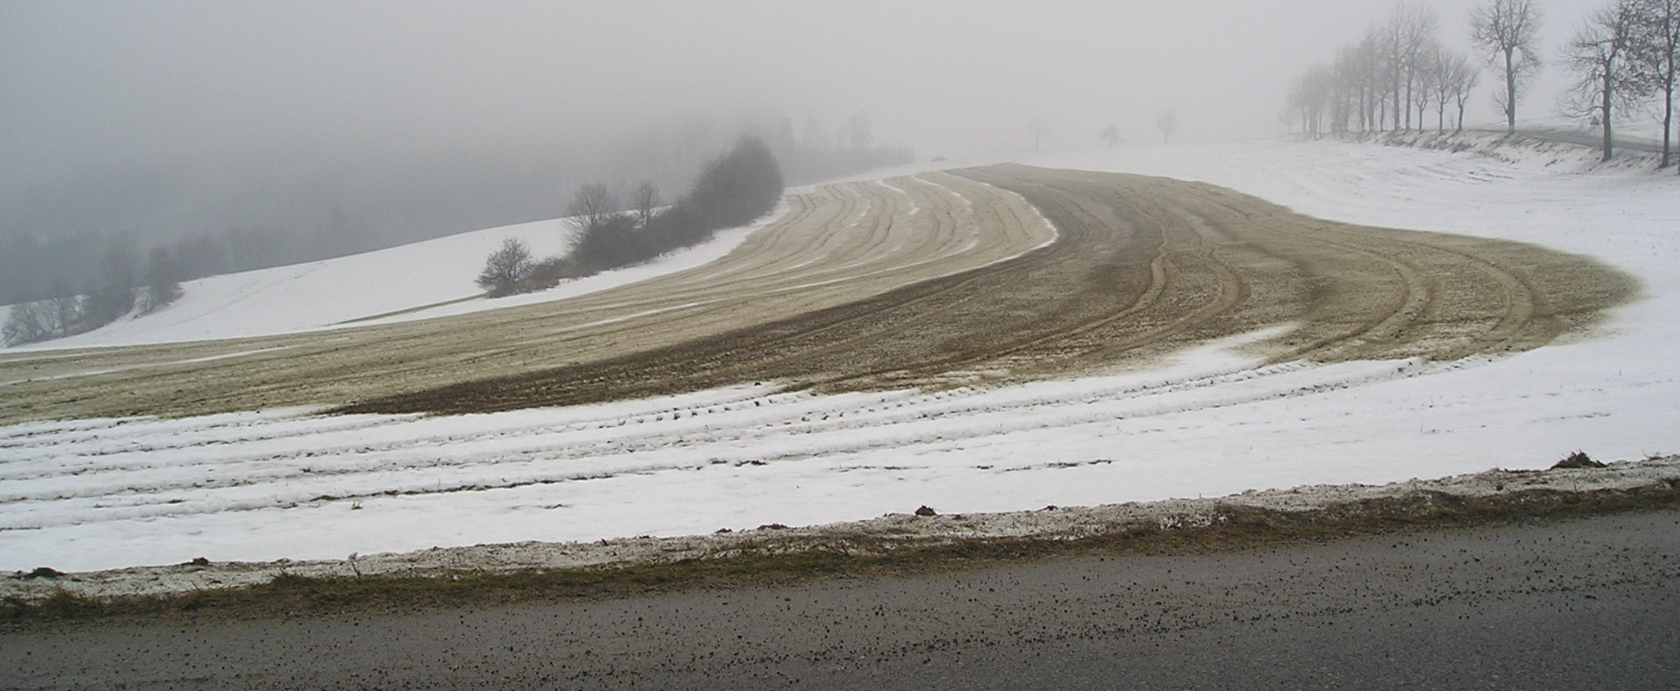
Čas na další dotazy…..

Slide 34
Děkuji za pozornost

